Slide 1
Духовное краеведение Подмосковья
Южное Подмосковье.
Храмы Знамения Пресвятой Богородицы
и Зачатия святой благоверной Анны
Презентация к уроку № 25.
Презентацию выполнила
Учитель географии и краеведения
МОУ СОШ № 11 г. Серпухова
Кириллина Н.В.

Slide 2
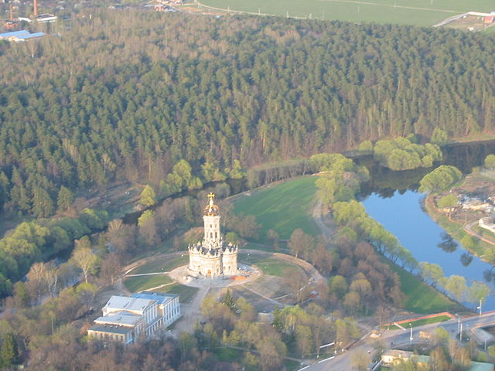
Храм знамения Пресвятой Богородицы
Расположен в месте слияния рек Десна и Пахра в с. Дубровицы.
Освящён в 1704 году

Slide 3
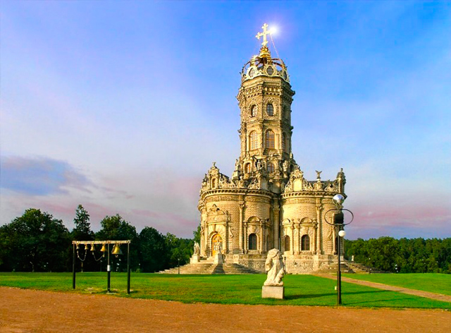
Храм построен в стиле барокко. Сферический свод столпа Знаменской церкви
закрыт восемью шипастыми дугами металлической золоченой короны

Slide 4
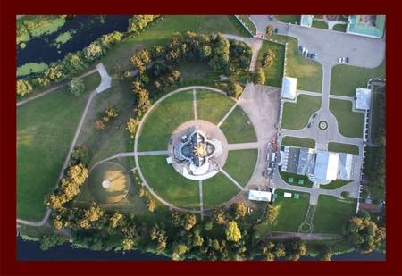
В плане церковь представляет собой центрическое сооружение:
равноконечный крест с закругленными лопастями

Slide 5
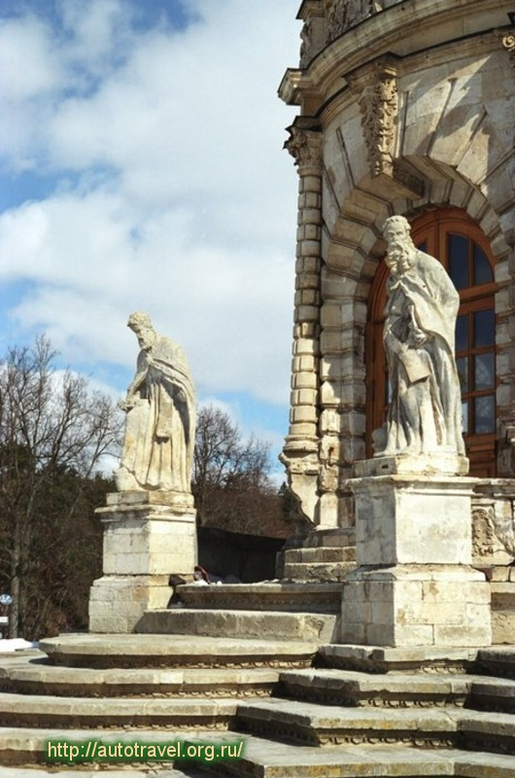
Около западных дверей помещены
фигуры двух святителей:
Григория Богослова и Иоанна Златоуста.

Slide 6
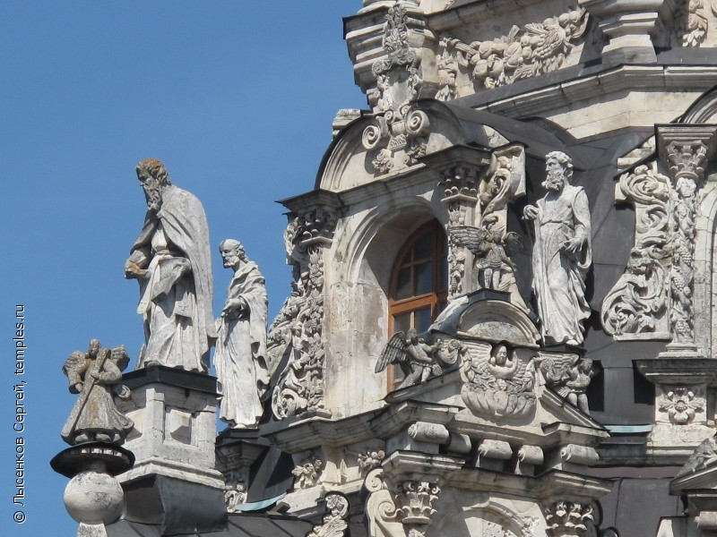
Весь храм обильно украшен круглой белокаменной скульптурой

Slide 7
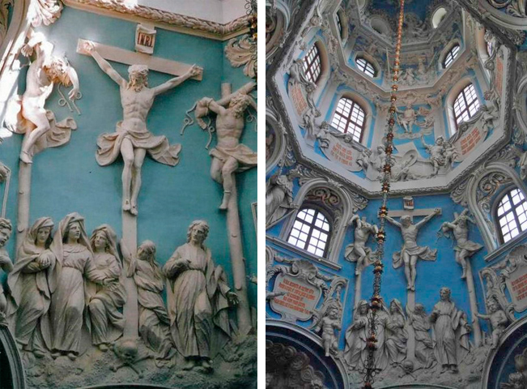
Интерьер Дубровицкого храма также имеет обильное скульптурное убранство.
Самой крупной скульптурной композицией в интерьере церкви
является «Распятие»

Slide 8
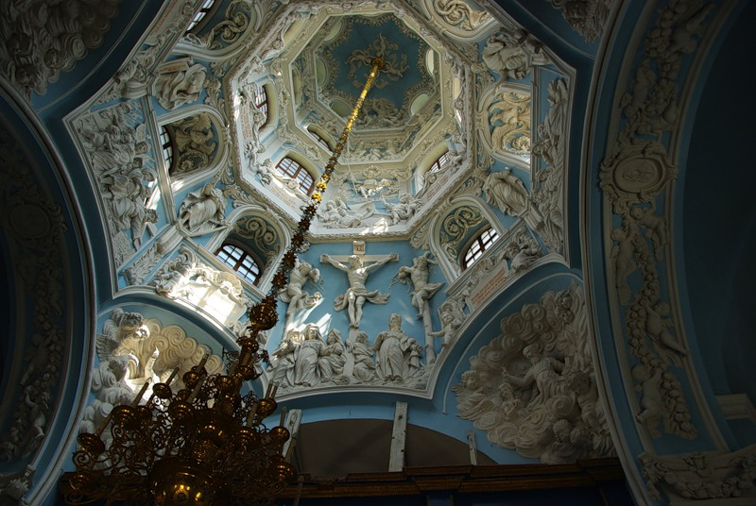
Ни один другой подмосковный храм не является столь загадочным, как этот.
Нам доподлинно неизвестны ни автор этого шедевра, ни мастера,
трудившиеся здесь.

Slide 9
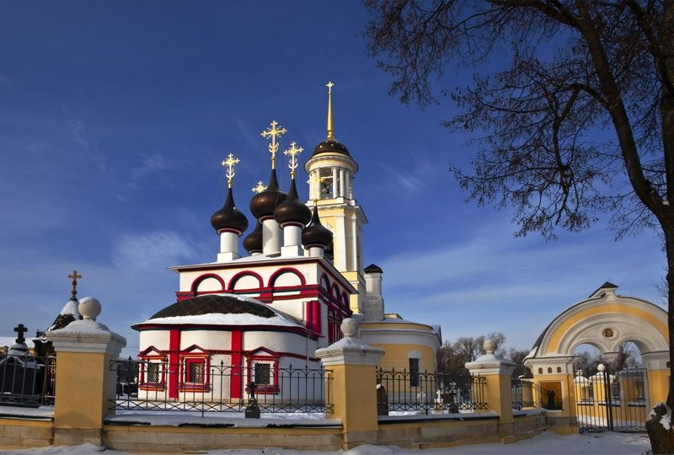
Храм Зачатия святой благоверной Анны
Расположен в г. Чехов в месте пересечения улицы Пушкина с Московским шоссе

Slide 10
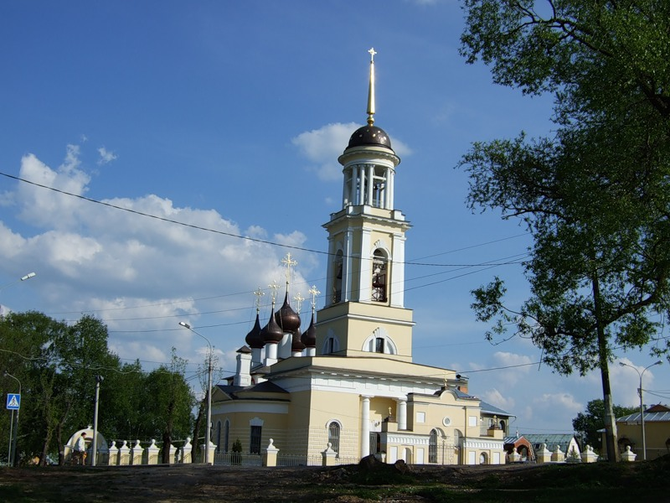
Храм расположен в усадьбе Васильчиковых.
Усадьба связана с четырьмя известными русскими фамилиями
Ланских, Васильчиковых, Пушкиных, Гончаровых.

Slide 11
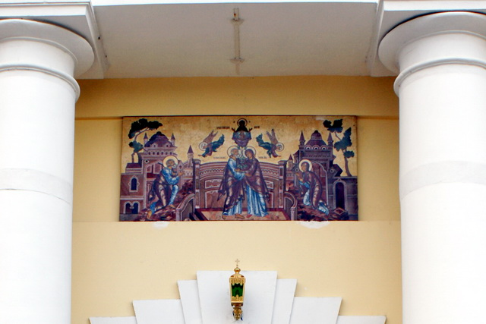
Образ Зачатия святой благоверной Анны. Храм был освящён в 1694 году

Slide 12
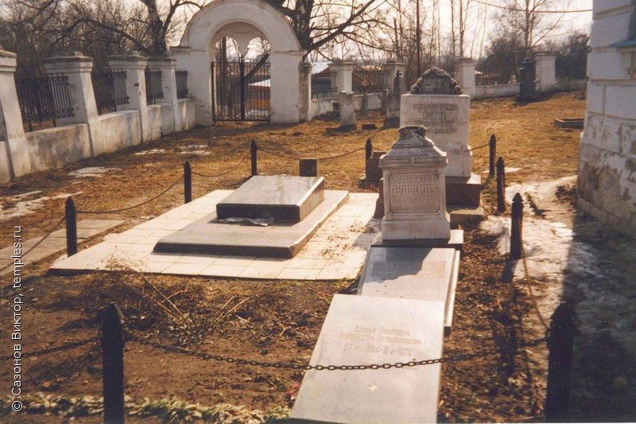
Рядом с церковью сохранились надгробия потомков А. С. Пушкина,
в том числе его сына Александра

Slide 13
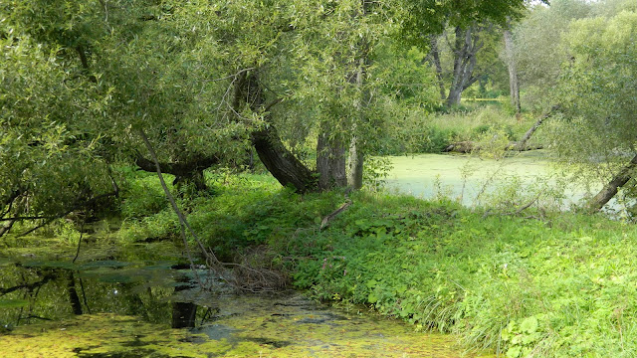
В усадьбе, помимо церкви имелись каменный дом, два деревянных
барских дома, а парк с прудами был украшен малыми
архитектурными формами.

Slide 14
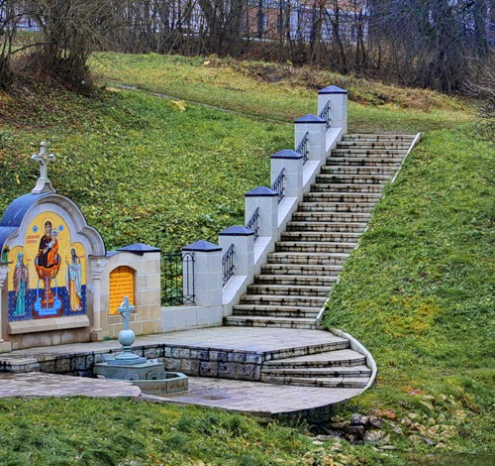
В усадьбе Зачатьевское - Лопасня

Slide 15
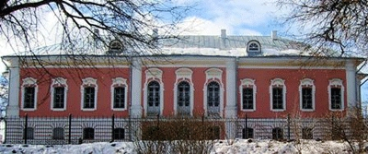
Барский дом

Slide 16
Где расположена церковь Знамения Пресвятой Богородицы?
Кто присутствовал на освящении Знаменской церкви?
В чём особенность Знаменской церкви?
Где расположена церковь Зачатия святой благоверной Анны?
С какими известными тебе именами связана усадьба , на территории которой расположена Зачатьевская церковь?
Кто похоронен на церковном кладбище?

